Slide 1
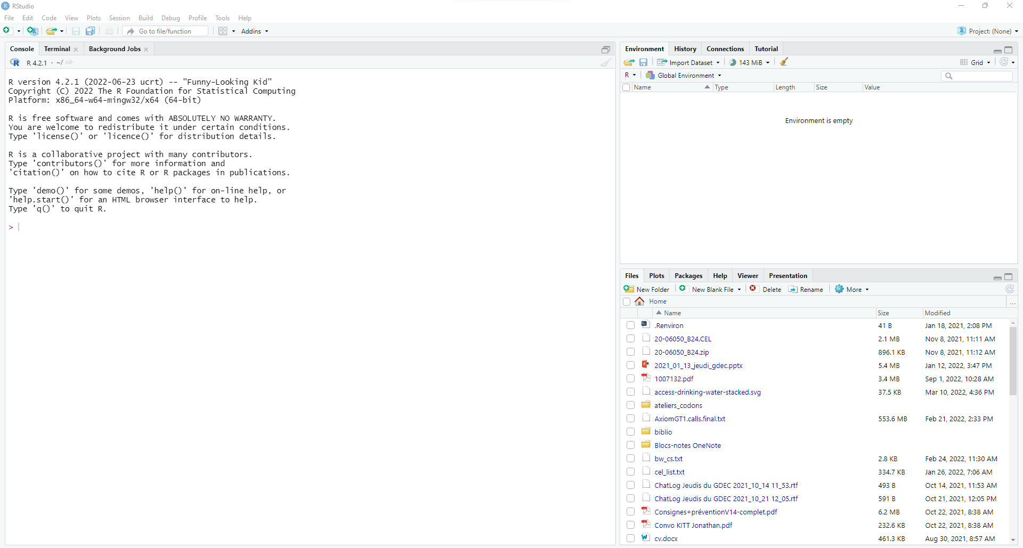
Espace de travail
Console
Navigateur

Slide 3
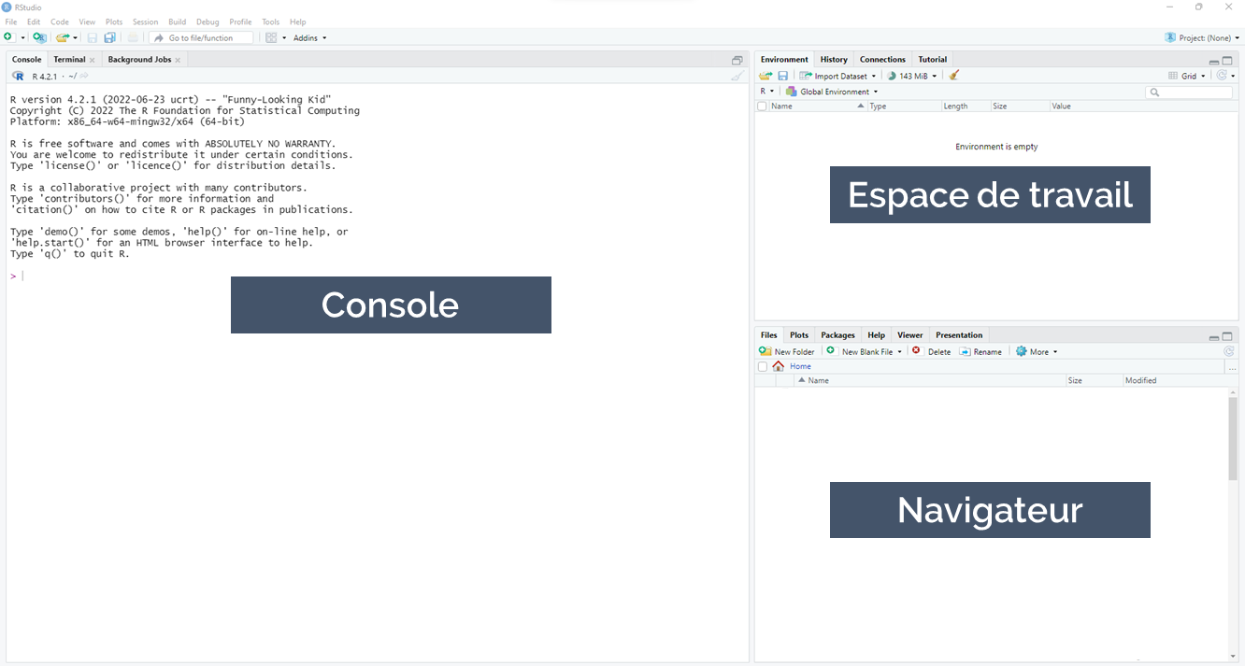

Slide 4
INSTALLER R ET RSTUDIO
INSTALLER R

Slide 5


Slide 6
INSTALLER R ET RSTUDIO

Slide 7
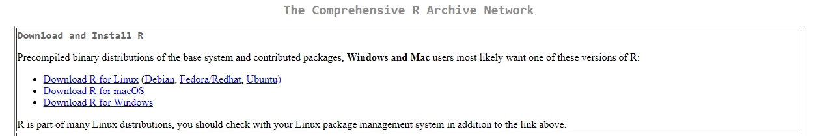
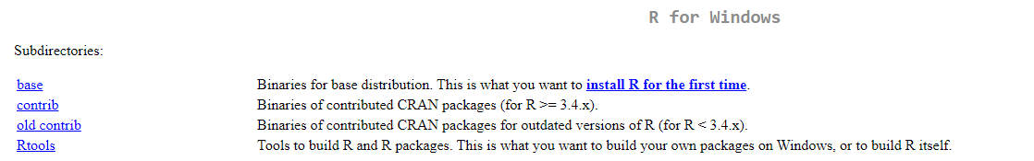

Slide 8
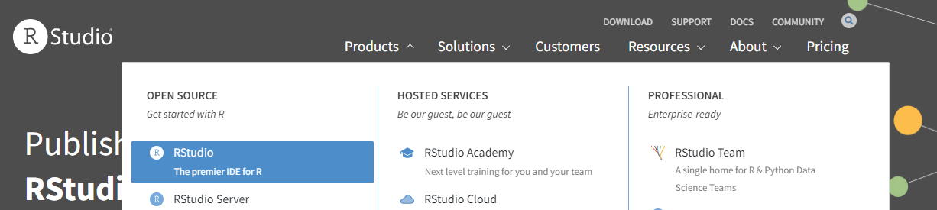
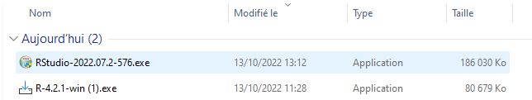
La plupart des utilisateurs interagissent avec R à l'aide d'une **interface graphique**, dont la plus connue est **RStudio**. RStudio permet d'avoir accès dans une seule fenêtre à vos **scripts**, à vos **données**, à vos **graphiques**, à vos **résultats**, ainsi qu'à de l'**aide**.

Slide 9
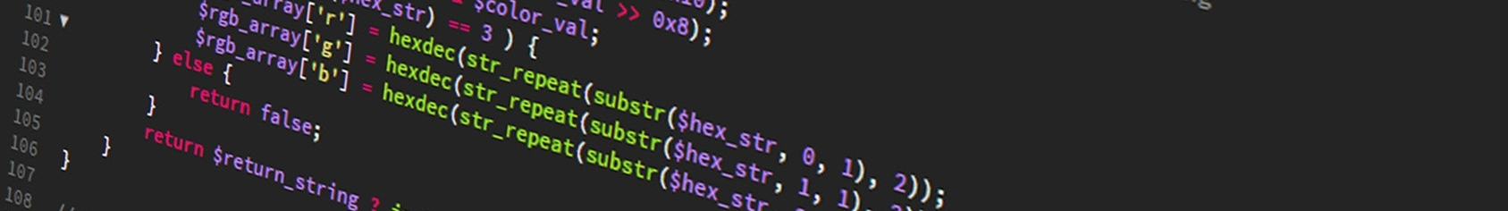



INSTALLER R ET RSTUDIO
PREMIERS PAR AVEC R

Slide 10
PREMIERS PAR AVEC R

Slide 11

INTRODUCTION A GIT

Slide 12
